Slide 1
薬物乱用と健康

Slide 2
＜本時の目標＞
薬物乱用防止の在るべき姿について考えよう！

Slide 3
薬物乱用防止について話し合おう！
小学校や中学校の授業、薬物乱用防止教室など、
「薬物乱用防止教育」については、今までに何度も学習を積んできています。
では、今までの学習でどんなことを学んできましたか？
各校の取組、覚えているもの、キーワード、知っている薬物乱用の原因などを挙げていこう！

Slide 4
薬物乱用の害

Slide 5
薬物乱用とは、
どのようなこと
なのだろうか？

Slide 6
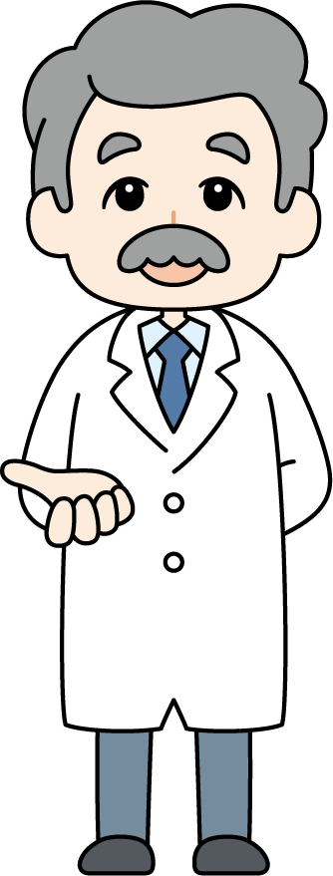
薬物乱用ってどういうこと？
薬物乱用とは、 違法薬物を不正に使用したり、 医薬品を医療の目的から外れて使用したり することです。
スポーツで勝ちたいために、フェアプレイに反して「ドーピング」することも薬物乱用です。
１回の使用でも乱用と言います。

Slide 7
薬物には、
どのような種類が あるのだろうか？

Slide 8
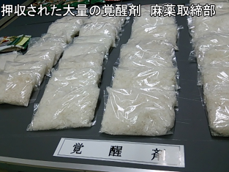
違法薬物の種類
かくせいざい
覚醒剤
かくせいざい
※覚醒剤取締法で規制されている
［症状の例］
興奮作用： 脳を刺激して興奮させる ⇒呼吸が荒くなる、疲労感がなくなる
幻覚、妄想、錯乱
急死
強い依存性 など
［俗 称］
シャブ、クスリ、S（エス）、 スピード、アイス など
写真：(公財)麻薬・覚せい剤乱用防止センター より

Slide 9
違法薬物の種類
麻薬（コカイン、ＭＤＭＡなど）
※麻薬及び向精神薬取締法で規制されている
［症状の例］
興奮作用の物（コカイン・MDMA）と
抑制作用（脳を麻痺させて気分を鎮めるなど）の物
（ヘロインなど）がある
幻覚、錯乱
強い依存性 など
コカイン
MDMA
［MDMAの俗称］
エクスタシー、
バツ、タマ
写真：(公財)麻薬・覚せい剤乱用防止センター より

Slide 10
違法薬物の種類
大麻
※麻薬及び向精神薬取締法等で規制されている
［症状の例］
記憶や学習能力の低下、知覚の変化などが起こる
長く続けると、依存症になったり、うつ病の発症リスクを増加させたりする
た い ま
大麻
［俗 称］
ハッパ、チョコ、
リキッド など
写真：(公財)麻薬・覚せい剤乱用防止センター より

Slide 11
違法薬物の種類
有機溶剤（シンナー、トルエンなど）
※毒物及び劇物取締法で規制されている
［症状の例］
幻覚、妄想、意識障害
呼吸困難による死
長期にわたる乱用は、脳の萎縮を引き起こす
ゆう き よう ざい
有機溶剤（シンナー・トルエン）
写真：(公財)麻薬・覚せい剤乱用防止センター より

Slide 12
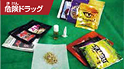
違法薬物の種類
指定薬物（危険ドラッグ）
※医薬品医療機器等法で規制されている
かくせいざい
危険ドラッグは法律の規制に引っかからないよう、麻薬や覚醒剤・大麻 成分の化学構造の一部を変えた成分を含む薬物の総称。
［症状の例］
どのような影響が身体に出るのかわからないため 大変危険！
き けん
危険ドラッグ
写真：(公財)麻薬・覚せい剤乱用防止センター より

Slide 13
薬物乱用は、
脳へどのような影響が あるのだろうか？

Slide 14
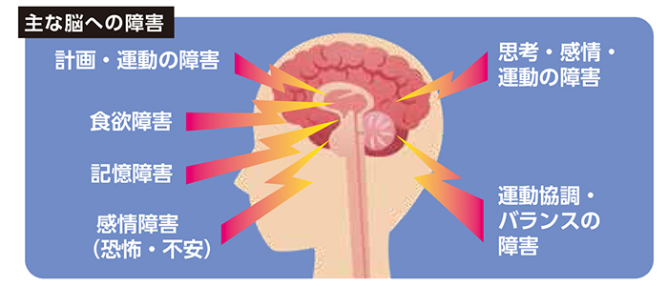
脳へ与える影響
出典：（公財）麻薬・覚せい剤乱用防止センターHP（https://www.dapc.or.jp/kiso/04_effect.html）

Slide 15
大麻事犯について考えよう！

Slide 16
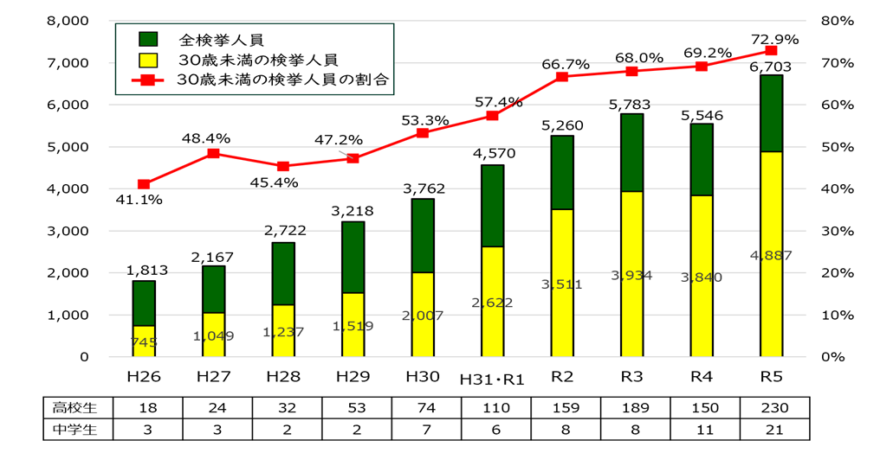
①大麻事犯を考えよう！
このグラフから考えられることはなんだろう？ また、その原因や理由について考えていこう！
大麻事犯における30歳未満の検挙人員
出典：「第六次薬物乱用防止五か年戦略」フォローアップ（令和6年7月23日）薬物乱用対策推進会議
（https://www.mhlw.go.jp/content/11126000/001279247.pdf）

Slide 17
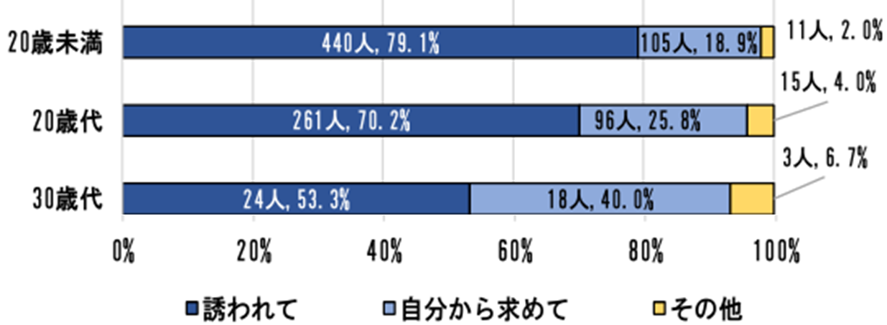
②乱用のきっかけは？
大麻を初めて使用したきっかけ（初回使用年齢層別）
出典：「令和５年における組織犯罪の情勢」（警察庁）（https://www.npa.go.jp/publications/statistics/kikakubunseki/r5jousei20240408.pdf）

Slide 18
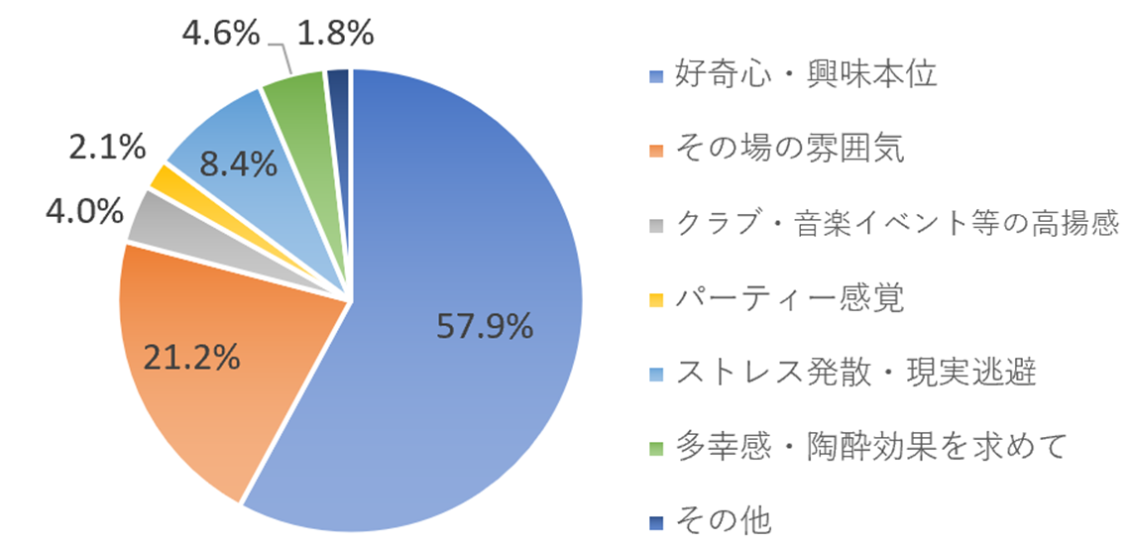
②乱用のきっかけは？
大麻を初めて使用した動機（20歳未満）
出典：「令和５年における組織犯罪の情勢」（警察庁）（https://www.npa.go.jp/publications/statistics/kikakubunseki/r5jousei20240408.pdf）

Slide 19
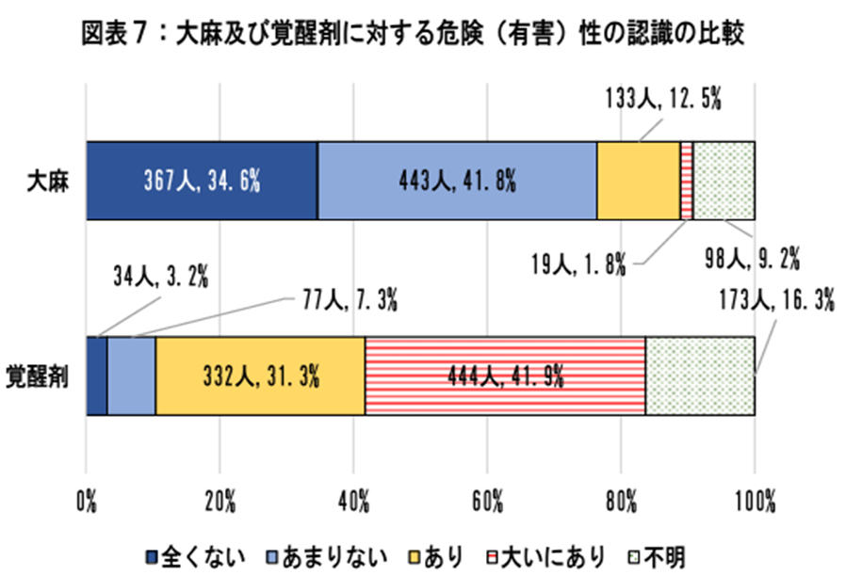
③大麻は危険なもの？
かくせいざい
大麻及び覚醒剤に対する危険（有害）性の認識の比較
かくせいざい
大麻の危険（有害）性の認識に
ついて約７６％が
「全くない」「あまりない」を回答
⇒薬物乱用に対する認識の甘さがある。
出典：「令和５年における組織犯罪の情勢」（警察庁）（https://www.npa.go.jp/publications/statistics/kikakubunseki/r5jousei20240408.pdf）

Slide 20
大麻乱用者の証言
大麻乱用者による告白
これは大麻乱用者の手記です。
手記を読んで、あなたはどのように感じましたか？
大切な人を巻き込んだ後悔
↑青字の部分をタップすると大麻乱用者の手記に進みます
出典：厚生労働省HP（https://www.mhlw.go.jp/bunya/iyakuhin/yakubuturanyou/taima01/chishiki03.html#link02）

Slide 21
調べてみよう
どのように薬物乱用を 未然に防いでいる？？？

Slide 22
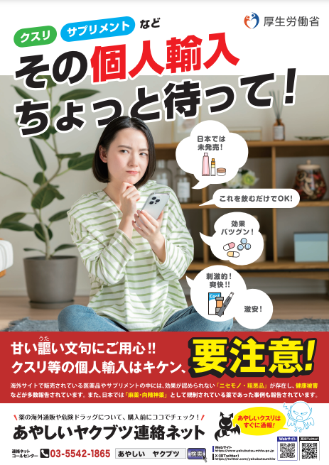
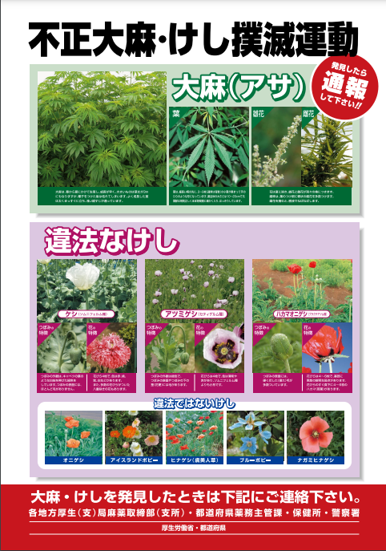
薬物乱用を防ぐ取組①
出典：厚生労働省HP（https://www.mhlw.go.jp/content/11120000/ Kojinyunyu2024_A3poster.pdf）
出典：厚生労働省HP（https://www.mhlw.go.jp/content/11120000/000771684.pdf）

Slide 23
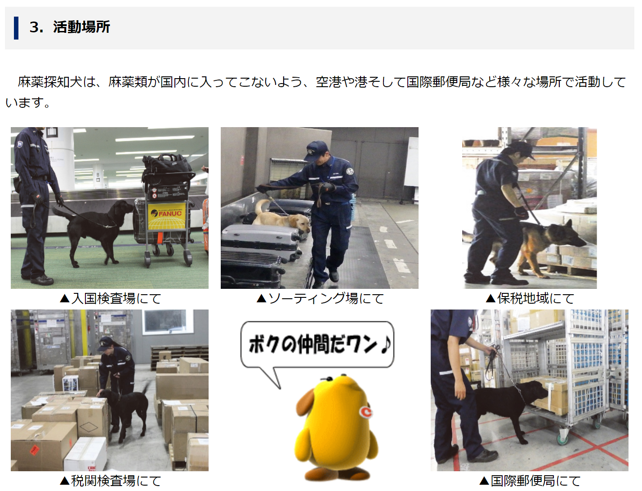
薬物乱用を防ぐ取組②
麻薬探知犬の活動
出典：財務省HP（https://www.customs.go.jp/mizugiwa/maken/maken.htm）

Slide 24
どのように薬物乱用を未然に防いでいる？
現在、様々な未然防止対策が取られています。 しかし、大麻検挙人員は増えている現実があります。
そこで、今の啓発活動に加え、どのような対策をすると未然防止につながると思いますか？あなたの考えを加えた対策を考えてみましょう。
例）・新しい啓発活動の提案。
・薬物を使用してしまうのは、心が弱いとき。
居場所作りが必要。

Slide 25
医薬品を
医療の目的から外れて使用
＝
薬物乱用

Slide 26
薬物乱用が原因で、全国の精神科を受診した人の調査 10代の薬物依存患者が乱用する主な薬物の推移
(%)
「市販薬」 年々拡大
かくせいざい
出典：全国の精神科医療施設における薬物関連精神疾患の実態調査2022（国立精神・神経医療研究センター精神保健研究所） （https://www.ncnp.go.jp/nimh/yakubutsu/report/pdf/J_NMHS_2022.pdf）

Slide 27
この１年間に、使用したことがありますか？
違法薬物で
最多の大麻の 約10倍
かくせいざい
(%)
出典：薬物使用と生活に関する全国高校生調査（2021）（国立精神・神経医療研究センター精神保健研究所） （https://www.ncnp.go.jp/nimh/yakubutsu/report/pdf/highschool2021_ver2.pdf）

Slide 28
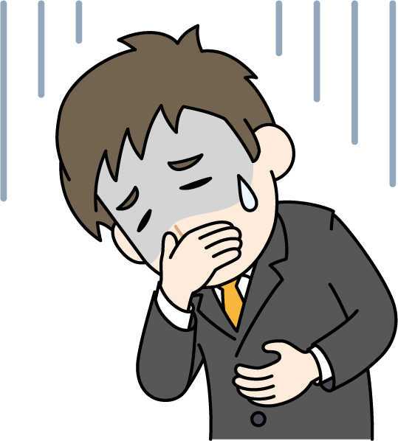
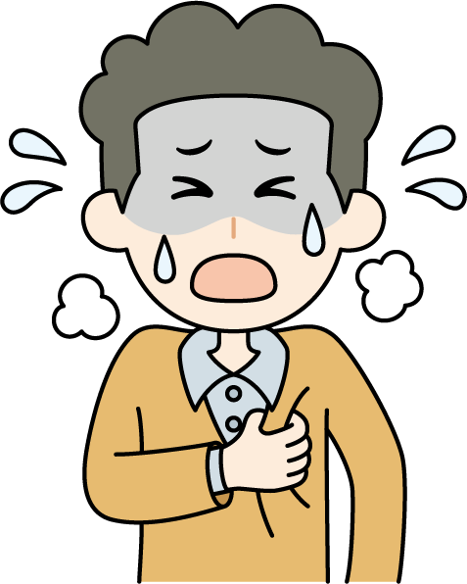
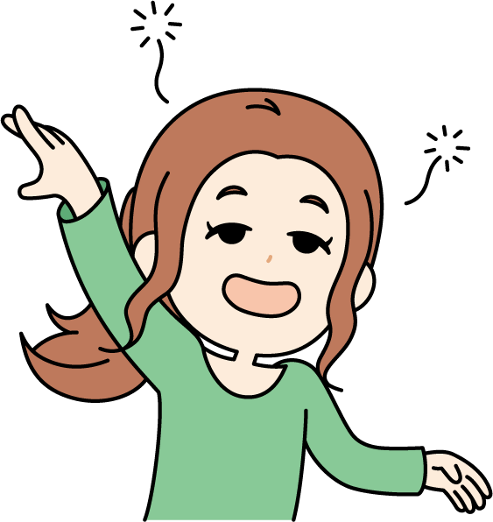
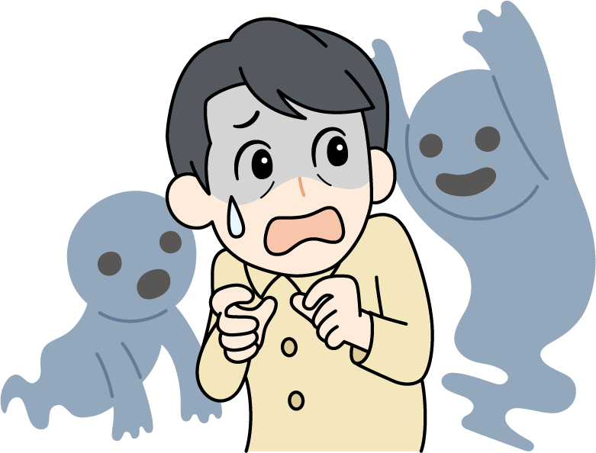
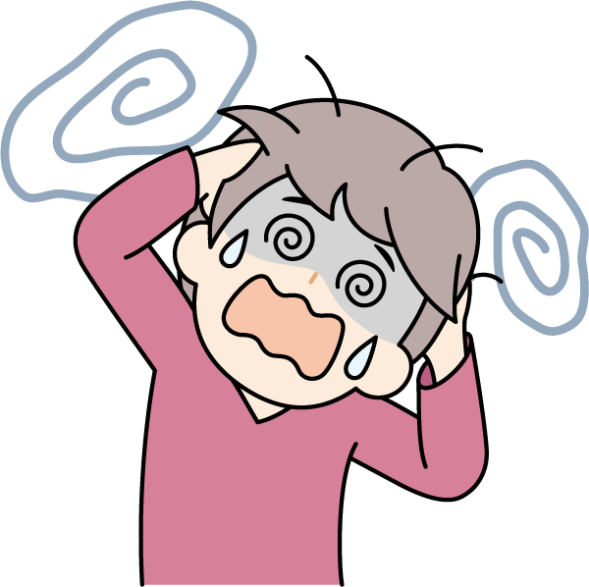
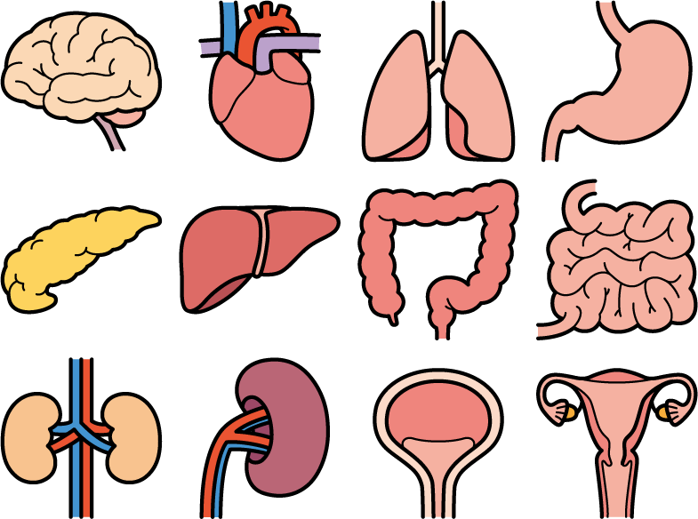
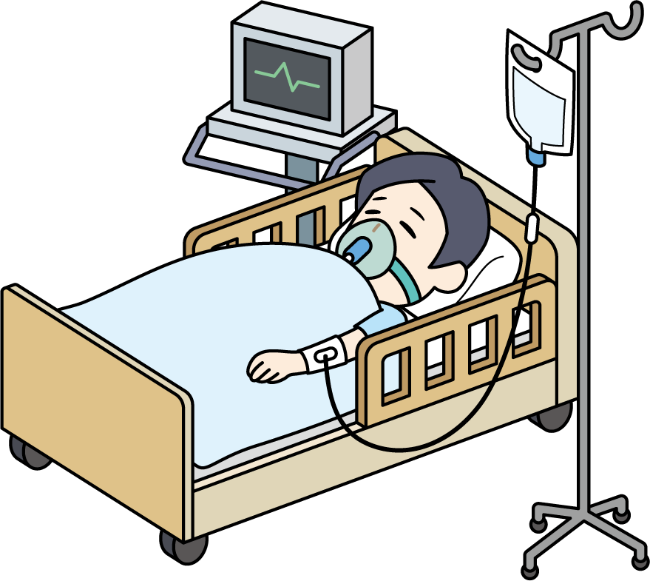
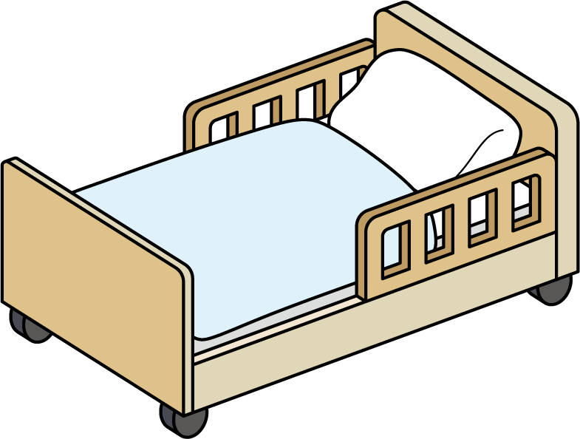
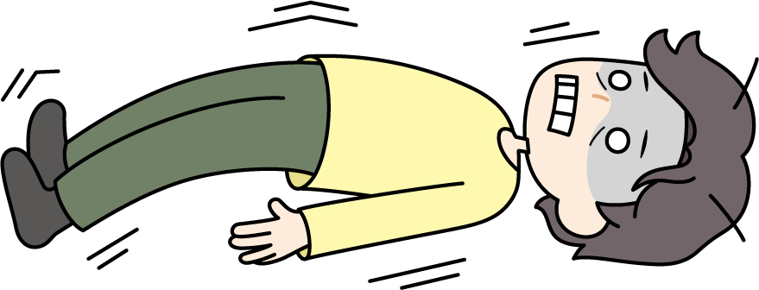
オーバードーズによる主な害
嘔吐
頻脈･多汗
酩酊
幻覚
錯乱
けいれん発作
多臓器に ダメージ
昏睡
死に至る 可能性がある

Slide 29
まとめ
・薬物乱用は心身に多くの悪影響を及ぼし、
死に至ることもある。
・大麻の乱用、医薬品のオーバードーズは
若い世代で増えている。 ・薬物乱用によって自分の望む生き方がで
きなくなるので、絶対に違法薬物を使用
しないで生活を送ろう！！

